Slide 1

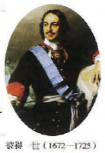
第2课 俄国的改革

Slide 2

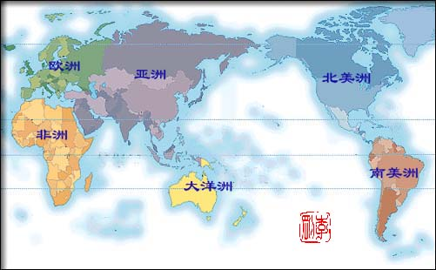
新课导入
英国
法国
美国
革命（战争、暴力手段）
从17世纪中期到19世纪中期，已有哪些国家建立并巩固了资产阶级政权？这些国家在完成历史转折的过程中，采用的方式上有什么共同点吗？

Slide 3
学习目标
1.知道彼得一世改革的内容和结果。
2.能准确说出亚历山大二世改革的时间、内容和
影响。
3.从俄国的这两次改革的影响认识改革对俄国社
会发展的进步作用。

Slide 4
基础知识梳理
知识点一 彼得一世改革
1. 俄罗斯人的祖先是 的一支，9世纪晚期建立基辅罗
斯。13世纪上半叶，基辅罗斯被 征服。在反抗蒙古统治的
过程中， 逐渐崛起，到15世纪晚期终于统一了俄国。
莫斯科大公 （1533-1584年在位）即位后，正式采用
“ ”的称号，强化了沙皇的专制权力。
2. 初，沙皇 决心改变俄国的落后面貌，实
现 。他发出向西方学习的号召，颁布一系列法令，全面
推行改革。
3. 彼得一世改组 ，建立了 的行政体制，进一
步加强了沙皇的专制权力。他创建了一支纪律严明的 ；
鼓励兴办 ，准许工场主购买整个村庄的农奴；要求贵
族必须到军队或行政机构为国家服务，按功劳和才能提拔；派遣
留学生，创办科学院，开办学校，创办报纸，推行文化教育；提
倡西方的 。
东斯拉夫人
蒙古人
莫斯科公国
伊凡四世
沙皇
18世纪
彼得一世
富国强兵
行政机构
中央集权
新式常备军
手工工场
礼节服饰和生活方式

Slide 5
瑞典
波罗的海
4. 1700年-1721年，俄国打败 ，夺取了 的出海口，
并在这个过程中，营建了新首都—— 。
5. 彼得一世改革以 和 为目标，开启了俄
国 的进程。但是，在他的统治下， 却进一步强化，
后来成为俄国社会发展的障碍。
圣彼得堡
强兵
学习西方科学技术
近代化
农奴制

Slide 6
知识点二 废除农奴制
6. 19世纪中期，俄国 有所发展，使用 的
工场越来越多，交通运输与对外贸易也比以前发达。但是，
严重制约了这一时期俄国经济发展。
7. 1861年， 颁布了废除农奴制的法令。法令规定：
农奴获得 ，可以改变身份，自由转换职业；农奴在获得
解放的同时，可以获得一份土地，但是必须出钱赎买，所出的价钱
高出当时的地价。农民为此付出了沉重的代价。
8. 1861年改革是俄国历史上的一个重要转折点。改革废除了 ，
促使社会的各个方面出现了新的气象，推动了俄国走上了
的发展道路。但是， 的残余仍然存在，影响着俄国经济与
社会的发展。
资本主义经济
机器生产
农奴制
亚历山大二世
人身自由
农奴制
资本主义
农奴制

Slide 7
合作探究
探究一 俄国的彼得一世改革
1.18世纪初期的俄国社会状况是怎样的？
2.概括总结彼得一世改革的主要内容有哪些？
3.彼得一世的改革对俄国发展产生了什么影响？存在什么局限？
1.18世纪初期，在沙皇的专制统治下，俄国农奴制盛行，是一个
封闭落后的国家。农业和手工工场里主要使用农奴劳动，工商业
的发展极其缓慢。
2.①改革行政机构，建立了中央集权的行政机制，加强了沙皇的专
制权力；②创建了一支纪律严明的新式常备军；③鼓励兴办手工工
场，准许工场主购买整个村庄的农奴；④要求贵族必须到军队或行
政机构为国家服务，按功劳和才能提拔；⑤派遣留学生，创办科学
院，开办学校，创办报纸，推行文化教育；⑥提倡西方的礼节服饰
与生活方式。
3影响：①通过改革，俄国的经济、军事实力大大增强，一跃成为欧
洲军事强国，为对外扩张准备了条件；②开启了俄国近代化的进程。
局限：俄国的农奴制进一步强化，后来成为俄国社会发展的障碍。

Slide 8
探究二 俄国废除农奴制
1.阅读教材，说说十九世纪中期俄国的社会状况存在哪些问题。
2.俄国1861年改革的内容主要有哪些？
3.归纳俄国废除农奴制改革的作用和存在的局限性。
1.①19世纪中期，俄国的农奴制严重阻碍了资本主义经济的发展；
②俄国内外交困。
2.俄国1861年改革的主要内容是废除农奴制。具体内容：农奴获得
人身自由，可以改变身份，自由转换职业；农奴在获得解放的同时，
可以获得一份土地，但是必须出钱赎买，所出的地价高出当时的地
价。
3.作用：1861年改革是俄国历史上的一个转折点。改革废除了农奴
制度，促使社会的各个方面出现了新的气象，推动了资本主义的发
展道路。
局限性：农奴制的参与仍然存在，影响着俄国经济与社会的发展。

Slide 9
实质：是对农奴的一场残酷掠夺。
材料一：农民在获得自由的时候，已经被剥夺得一干二净了。
——列宁
材料二：诸位会深信：凡能够维护地主利益的措施都已一一做到了。
——亚历山大二世
答：说明亚历山大在改革中尽量维护贵族、地主的利益，致使改革留下了大量封建残余。

Slide 10
如何评价1861年俄国农奴制改革？
性质:
① 是沙皇实行的一次自上而下的资产阶级性质改革；
作用:
② 加快了俄国资本主义的发展，是俄国历史上的重大转折点。
③ 改革很不彻底，保留了大量的封建残余。
局限:

Slide 11
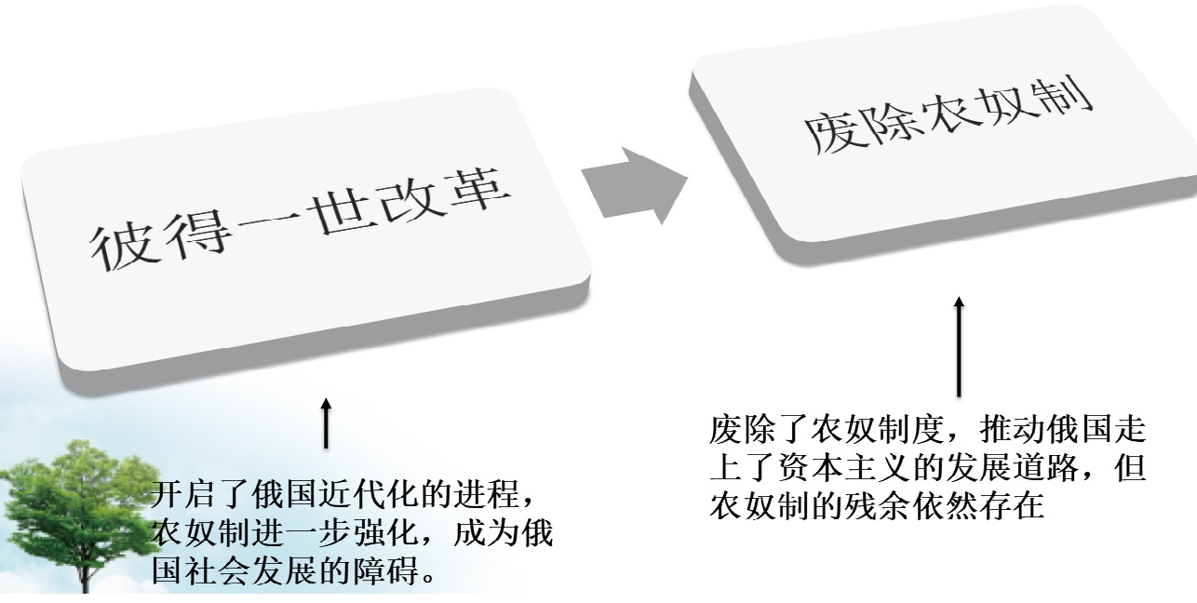
课堂整合

Slide 12
中考对接
1.（2018·广东）1861年，沙皇亚历山大二世签署废除农奴制法令后，
没有遇到俄国贵族的强烈抵抗，也没有发生内战，仅凭沙皇的一纸
法令就能完成。俄国改革没有遇到贵族强烈抵抗的主要原因是（ ）
A．贵族与农奴矛盾未激化 B．贵族对农奴处境的同情
C．贵族是改革利益获得者 D．贵族力最弱小无力对抗
2.(2018·张家界中考)综观世界近代历史，凡走上资本主义发展道路
的国家主要有两种方式：一是革命，二是改革。而使俄国走上资本
主义发展道路的历史事件是( )
A．独立战争 B．明治维新
C．废除农奴制改革 D．孝文帝改革
C
C

Slide 13
巩固练习
1. 莫斯科公国终于统一俄国的时间是（ ）
A. 14世纪晚期 B. 15世纪晚期 C. 16世纪早期 D. 15世纪早期
2. 18世纪初，俄国实施改革的沙皇是( )
A. 彼得一世 B. 伊凡四世 C. 亚历山大一世 D. 亚历山大二世
3. 1700—1721年，俄国打败下列哪个国家，夺取了波罗的海的出
海口（ ）
A. 瑞士 B. 瑞典 C. 捷克斯洛伐克 D. 法国
4.（2017•东营）列宁说：“农民获得‘自由’的时候，已经被剥
夺得一干二净。”这是由于1861年废除农奴制的法令规定（ ）
A．农奴在法律上是“自由人” B．地主不许买卖农奴
C．农奴的份地必须出钱赎买 D．地主不许干涉农奴的生活
5.（2017•随州）从亚历山大二世废除农奴制法令主要内容上看，
它主要为资本主义发展直接提供了（ ）
①自由劳动力 ②市场 ③资金 ④技术。
A．①③ B．②③ C．①④ D．③④
B
A
B
C
A

Slide 14
4.比较是历史学习的重要方法。拉美独立运动与北美独立战争相比
较，相似的方面有( )
①独立前都受到殖民统治 ②都通过武装斗争来寻求独立 ③结果
都推翻了英国的殖民统治
A.①② B.②③ C.①③ D.①②③
5.电影《起义》再现了印度1857—1859年反英大起义。这部影片中
可能出现的场景是( )
A.打死洋枪队头目华尔 B.康华利率英军投降
C.章西女王在瓜廖尔战斗 D.起义军攻占巴士底狱
6. “19世纪中期，遭受殖民主义侵略的亚洲各国人民掀起了轰轰烈
烈的解放运动高潮，印度是其中的一个典型。当时，英国完成了
工业革命，进一步加紧对印度的经济剥削和政治统治，印度社会
民不聊生，人民的反抗情绪日益高涨。”这则材料讲述的是印度民
族大起义的( )
A.背景 B.特点 C.影响 D.失败的原因
A
C
A

Slide 15
6. （2017•青岛）《新全球史》中写到：“很多人认为，这种制度
（农奴制）已经成为经济发展和国家生存的障碍……为了保持俄罗
斯的大国地位，沙皇政府着手开始了一项改革计划……使俄罗斯社
会在19世纪最后十年发生了转型。”材料不能反映的是（ ）
A．农奴制阻碍了俄国发展 B．沙皇专制统治结束
C．使俄国走上了资本主义发展道路 D．改革目的是保持俄国大国地位
7.亚历山大二世突破了阻碍俄国发展的最大瓶颈，这使19世纪后期
俄国资本主义的发展明显加速。这个“最大瓶颈”指的是（ ）
A．资金缺乏 B．封建农奴制 C．土地自由买卖 D．劳动力不足
8. 1861年，沙皇亚历山大二世不顾部分保守贵族廷臣的反对，宣布
废除农奴制度，是因为“若不弃小利，则大利难保”。 材料表明
亚历山大二世改革的根本目的是（ ）
A．解放农奴为自由人 B. 走资本主义发展道路
C. 摆脱国家民族危机 D．维护地主阶级的统治
B
D
D

Slide 16
9.阅读下列材料，回答相关问题。
材料一：农民在获得自由的时候，已经被剥夺得一干二净了。
——列宁
材料二：诸位会深信：凡能够维护地主利益的措施都已一一做到了。
——亚历山大二世
请回答
（1）根据材料说明俄国的1861年改革存在什么局限性？
（2）俄国的这次改革有什么意义？
(1)俄国1861年改革农奴制的残余仍然存在，影响着俄国经济与社
会的发展。
(2)俄国1861年改革是俄国历史上的一个重要转折点。改革废除了
农奴制度，促使社会的各方面出现了新的气象，推动俄国走上了
资本主义的发展道路。

